Slide 1
실습 : Object Detection
발표자: 이호준, 유자연 (지도: 곽노준 교수님)
Machine Intelligence & Pattern Analysis Laboratory
Graduate School of Convergence Science and Technology
Seoul National University, Seoul, Korea

Slide 2
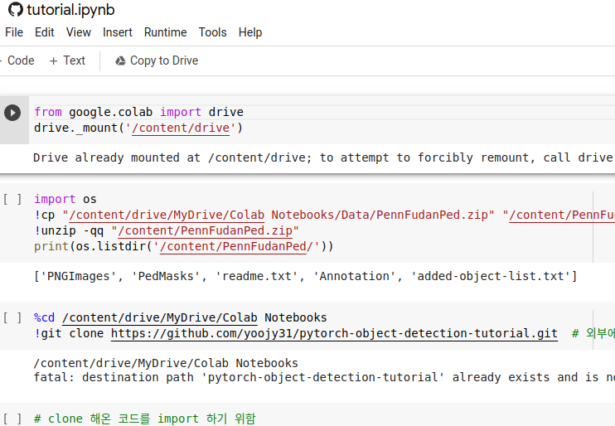
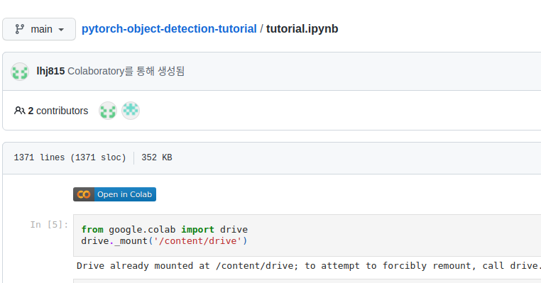
코드 - 링크 github : https://github.com/yoojy31/pytorch-object-detection-tutorial/blob/main/tutorial.ipynb
[2]
[1]
* github 이 열리지 않을 경우 : https://colab.research.google.com/drive/1f1irgGSCKCKg2imaQxzlnsL9M7NDz_mn?usp=sharing

Slide 3
Preliminary

Slide 4
Pre 1 - 사용할 API : Pytorch (+ torchvision)
torch
딥러닝을 위한 오픈 소스 라이브러리
GPU와 CPU 를 사용
torchvision
비전 task를 위한 것들을 모아놓은 pytorch의 부분 라이브러리
구성요소
자주쓰는 데이터셋 (mnist, cifar, imagenet, voc, …)
model architectures (+pretrained model)
classification
detection
segmentation
image transformations
전처리
데이터 augmentation
...
torch : https://pytorch.org/docs/stable/index.html
torchvision : https://pytorch.org/vision/stable/index.html

Slide 5
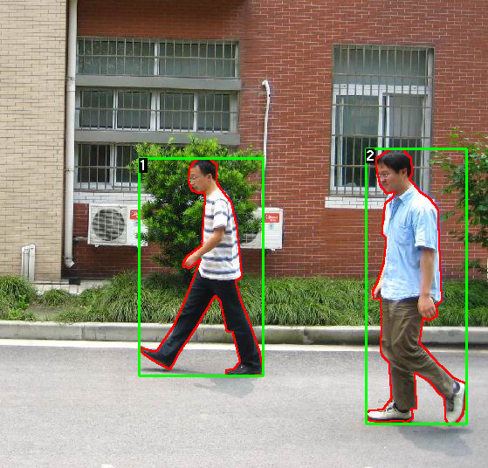
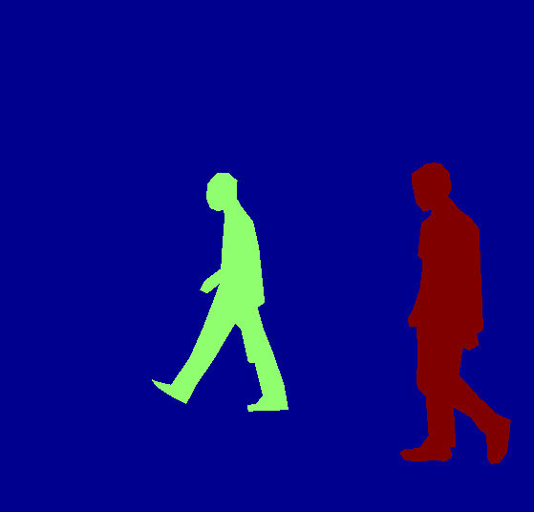
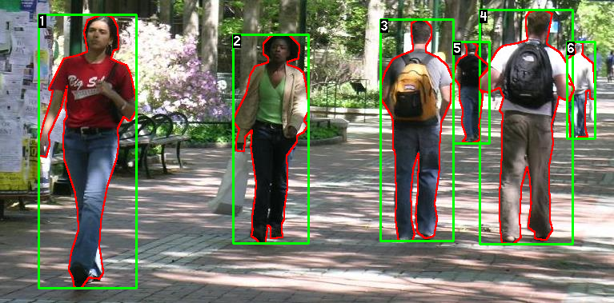

Pre 2 - 실습 데이터 : Penn-Fudan Database for Pedestrian Detection
colab 에서 빠른 학습을 위해 선정
데이터 구성
image : 170 장
label : 보행자 / 345 개의 box와 segmentation mask
펜실베니아 대학, 푸단 대학에서 촬영
https://www.cis.upenn.edu/~jshi/ped_html/

Slide 6
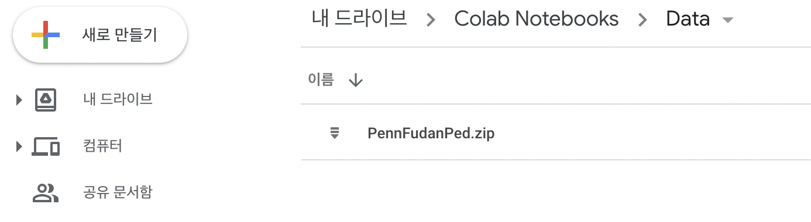
Pre 2 - 데이터셋 준비 - 다운로드
데이터 zip 파일 다운로드 링크 : https://www.cis.upenn.edu/~jshi/ped_html/PennFudanPed.zip
zip 파일을 google 드라이브에 업로드 (예시)
Notes:
함께 준비한 코드를 그대로 돌리기 위해, 경로도 동일하게 맞춰주는게 좋습니다.

Slide 7
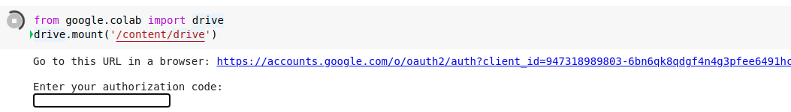
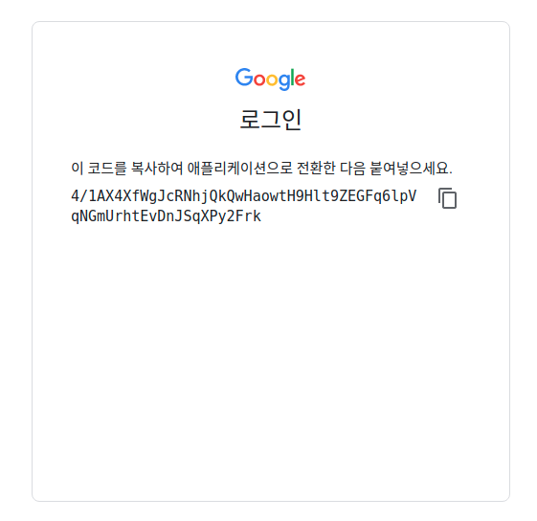
Pre 2 - 데이터셋 준비 - colab 에 드라이브를 마운트
colab에서 구글 드라이브 마운트
링크를 클릭하여 코드를 받은 후, 코드 입력 칸에 입력
from google.colab import drive drive.mount('/content/drive')

Slide 8
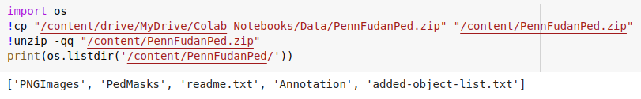
Pre 2 - 데이터셋 준비 - colab 에 세팅
업로드한 데이터를 colab 의 서버로 올리고 압축 해제
import os !cp "/content/drive/MyDrive/업로드한 경로/PennFudanPed.zip" "/content/업로드할 경로/PennFudanPed.zip" !unzip -qq "/content/업로드할 경로/PennFudanPed.zip" print(os.listdir('/content/업로드할 경로/PennFudanPed/'))
Notes:
구글 드라이브에 들어갔을 때의 경로 (i.e. 내 드라이브) 가 /content/drive/MyDrive/ 입니다.

Slide 9
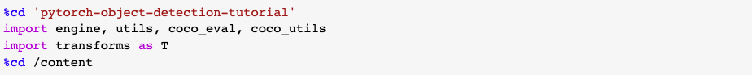
Pre 3 - python module 준비 - colab 에 세팅
git의 clone 기능을 통해 필요한 python module download
%cd /content/drive/MyDrive/다운로드 경로/ !git clone https://github.com/yoojy31/pytorch-object-detection-tutorial.git
download한 python module download
Notes:
복잡한 코드들이 많이 필요한데, 실습의 범위를 넘어서는 것은 가져다 쓸 예정입니다. 가져다 쓰기 위해 git clone 합니다.
(참고) 깃헙 repo가 사라질 수 있어서, 코드는 연구실 공유 드라이브에 zip 파일로 함께 올려놨습니다.

Slide 10
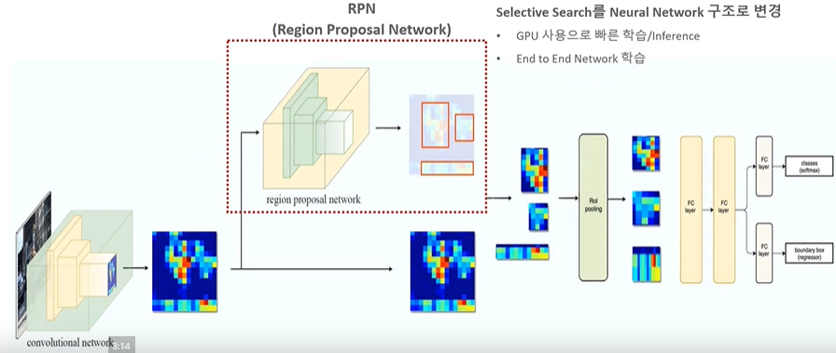
Pre 3 - Faster R-CNN
https://junha1125.github.io/blog/artificial-intelligence/2020-08-15-1FastRCNN/
Notes:
Faster R-CNN 을 실습 시간을 고려하여 필요한만큼 설명.

Slide 11
Pre 3 - Faster R-CNN
1. backbone : img 의 feature 추출
https://junha1125.github.io/blog/artificial-intelligence/2020-08-15-1FastRCNN/

Slide 12
Pre 3 - Faster R-CNN
2. RPN : object 후보 생성 (binary : object or not)
https://junha1125.github.io/blog/artificial-intelligence/2020-08-15-1FastRCNN/

Slide 13
Pre 3 - Faster R-CNN
3. RoI pooling, RoI align : object 부분 뜯어내서 같은 사이즈로 (일반적으로 7x7)
https://junha1125.github.io/blog/artificial-intelligence/2020-08-15-1FastRCNN/
Notes:
사각형 부분 : 엄밀하게는 RoI align 이 정확하지만, 대중용어로 (중간 operation인) RoI pooling 으로 통칭해서 말하곤 함.

Slide 14
Pre 3 - Faster R-CNN
4. RoI head or box base
https://junha1125.github.io/blog/artificial-intelligence/2020-08-15-1FastRCNN/
Notes:
box base 는 RoI head 라고도 부

Slide 15
Pre 3 - Faster R-CNN
5. Fast R-CNN predictor
https://junha1125.github.io/blog/artificial-intelligence/2020-08-15-1FastRCNN/
Notes:
Fast R-CNN predictor 라고도 부르고, box predictor 라고도 부름

Slide 16
코드 - 전체 구조

Slide 17
코드 전체 구조
데이터 준비
모델 선언
Optimizer 선언
전체 학습 과정
데이터셋
백본
전체 epoch
Optimizer 선언
1 epoch 학습
데이터 로더
디텍터
evaluation

Slide 18
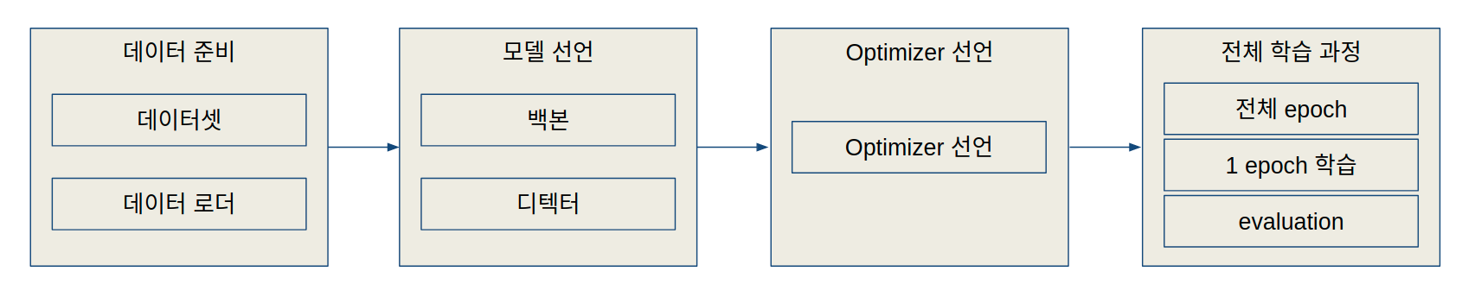
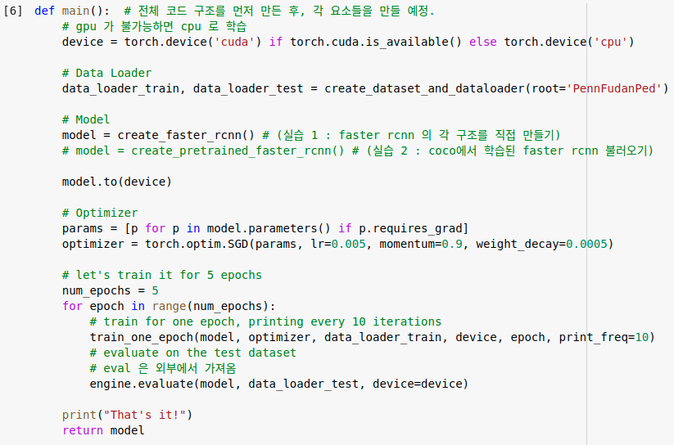
코드 전체 구조

Slide 19
코드 설명 - 데이터 준비

Slide 20
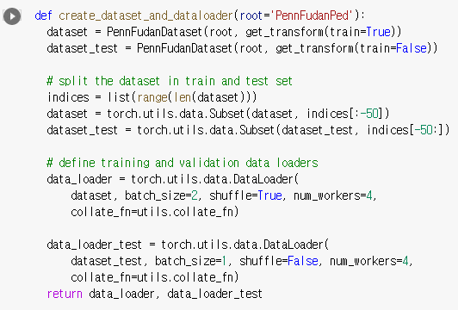
데이터셋&로더 선언

Slide 21
데이터셋&로더 선언
train data & test data

Slide 22
데이터셋&로더 선언
train loader & test loader

Slide 23
데이터셋&로더 선언
batch들끼리 합쳐줘야 할 때 사용

Slide 24
(참고) collate fn
batch size 가 2 이상일 때, batch 들을 특별한 방법으로 합쳐줘야 할 때 주로 사용 (참고) 본 실습의 test 경우, batch 가 1 이라서 collate fn 을 특별히 만들어주지 않아도 됨
간략 예시 : 길이가 서로 다른 sample 들
sample 1 : 길이 3
나는
공대생
입니다.
data loader 에서 batch 로 만들 때
collate fn 역할 : 가장 긴 길이로 맞춰줌
나는
공대생
입니다.
pad
sample 2 : 길이 2
파이토치
어렵다.
파이토치
어렵다.
pad
pad
오늘
날씨가
정말
좋네요.
sample 3 : 길이 4
오늘
날씨가
정말
좋네요.
https://pytorch.org/docs/stable/data.html

Slide 25
(참고) collate fn
batch size 가 2 이상일 때, batch 들을 특별한 방법으로 합쳐줘야 할 때 주로 사용
간략 예시2 : 배치 안에 나열되어 있는 것들이 여럿
collate fn 사용
샘플1 : (box 100개, label 100개, segmentation mask HxW)
배치 : (box 100개x2, label 100개x2, segmentation mask 2xHxW)
collate fn 미사용
샘플2 : (box 100개, label 100개, segmentation mask HxW)
배치 : (box 100개, label 100개, segmentation mask HxW) x 2

Slide 26
데이터셋 선언

Slide 27
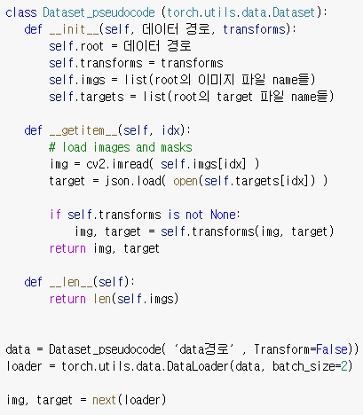
데이터셋 선언 - pseudo-code
데이터셋 선언할 때, torch의 library 를 상속 받아 사용
getitem 과 len 을 overriding 해줘야 함
get item
index를 받으면 해당 index 의 데이터를 return
len
데이터 개수를 return
향후 dataloader 에서 index 를 지정할 때, 0 ~ (len-1) 까지의 index 가 생성됨
https://github.com/yoojy31/pytorch-object-detection-tutorial/blob/b2ca7381470dc11bd9b46cda5d6e788ab34b37aa/notebook.py#L23

Slide 28
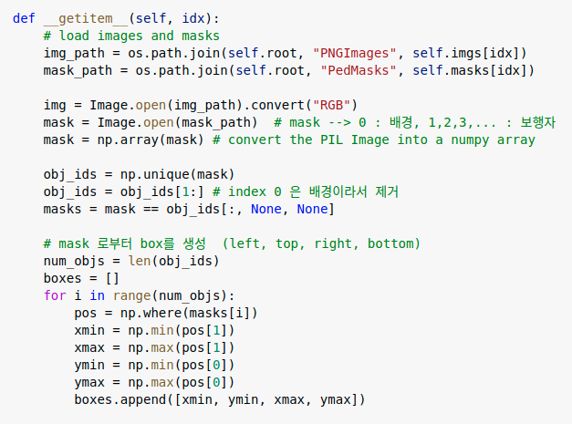
get item 실제 구현 (1/2)
이미지와 마스크를 불러옴
마스크로부터 box 를 생성 각 객체의 좌우상하 끝
본 데이터는
0 : 배경
1~N : 각 보행자

Slide 29
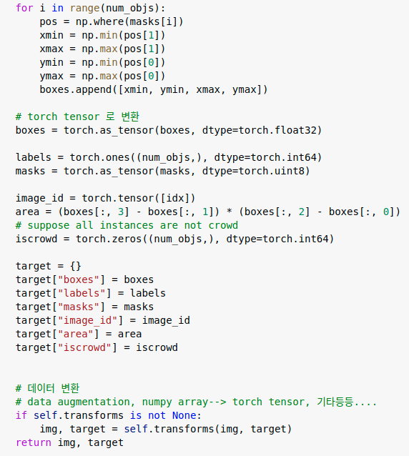
get item 실제 구현 (2/2)
boxes
(left, top, right, bottom) * N개
labels
(1) x N 개
현재 데이터는 binary classification
image_id, area, iscrowd
특별한 경우에만 사용
e.g. 평가할 때:
iscrowd 는 평가에 반영 X
area 를 기준으로 small, mid, large 의 점수를 따로 측정

Slide 30
데이터셋 선언 - pseudo-code
데이터셋 선언할 때, torch의 library 를 상속 받아 사용
init
self.transform
numpy array, PIL data 를 torch용 tensor 로 변환
data augmentation
기타등등
https://github.com/yoojy31/pytorch-object-detection-tutorial/blob/b2ca7381470dc11bd9b46cda5d6e788ab34b37aa/notebook.py#L23

Slide 31
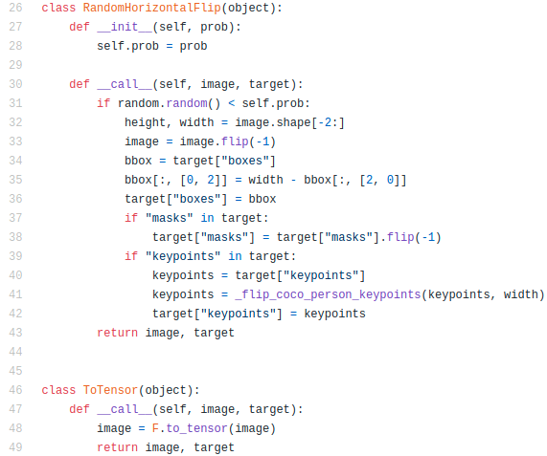
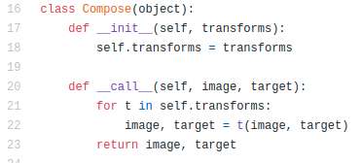
데이터셋에서 사용할 Transforms
Random horizontal flip
데이터 augmentation 기법
주의 : 이미지와 target (box) 를 모두 해줘야 함
ToTensor
numpy, PIL 데이터 → torch tensor
Compose
여러 transform을 모아서 적용하는 역할
https://github.com/yoojy31/pytorch-object-detection-tutorial/blob/b2ca7381470dc11bd9b46cda5d6e788ab34b37aa/transforms.py
Notes:
본 예제에서는 외부에서 만들었고, colab 에는 포함되지 않음

Slide 32
코드 - 모델 선언

Slide 33
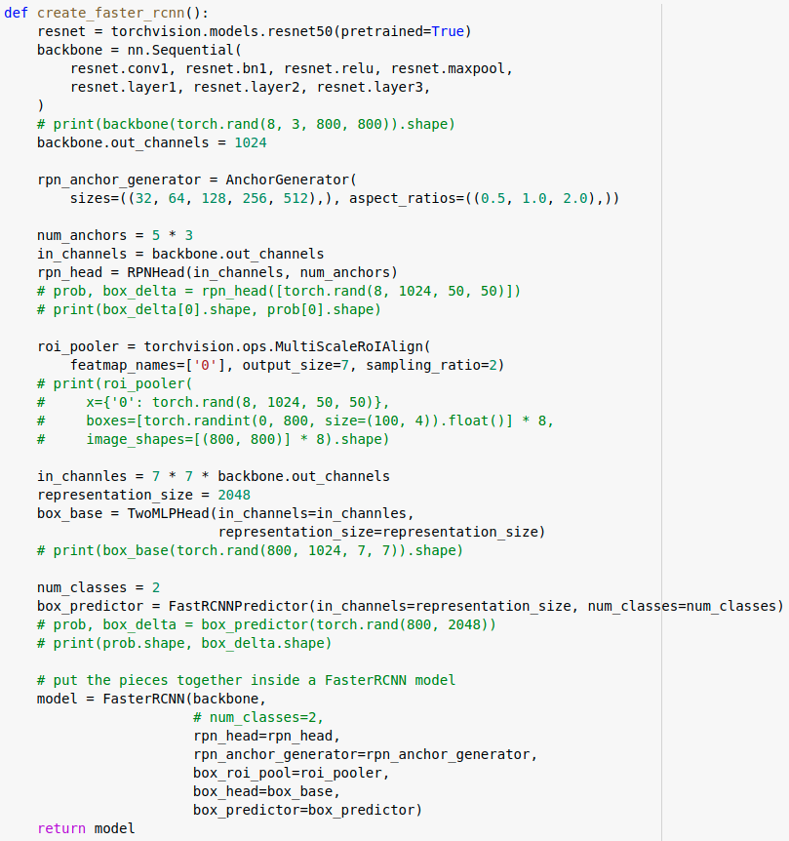
모델 선언
빨간박스 : 학습 parameter 존재함
파란박스 : 학습 parameter 존재하지 않음
뒤 페이지부터 상세

Slide 34
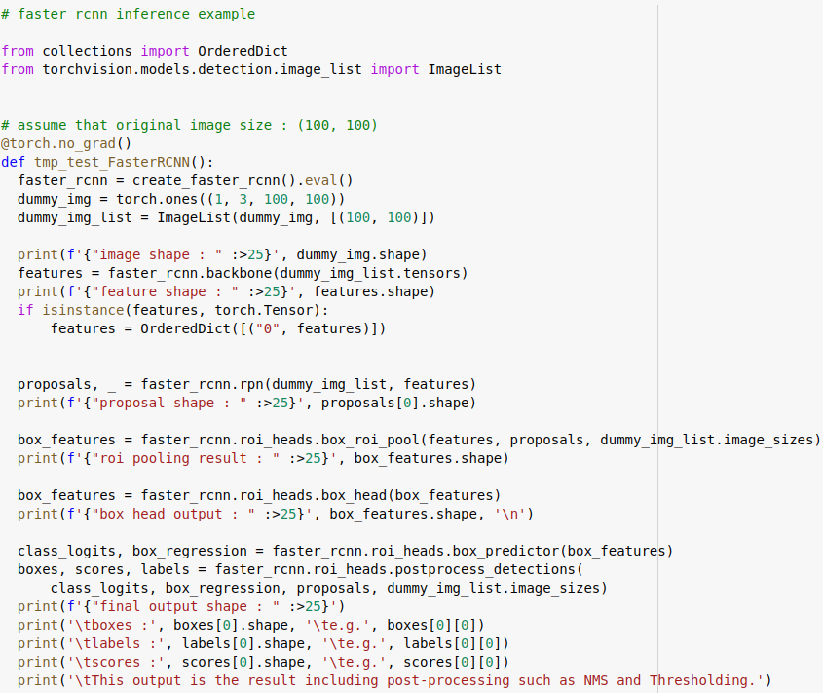
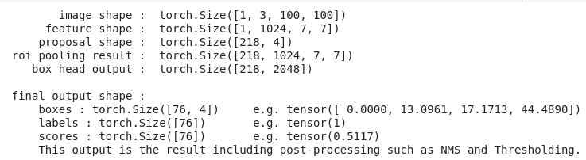
전체 동작

Slide 35
모델 상세
Faster RCNN 의 구성
Backbone
RPN = Anchor Generator + RPN head
RoI Align (RoI pooler)
RoI head (box base)
fast rcnn predictor (box predictor)
다음페이지부터 구체적인 예시 : batch size 8

Slide 36
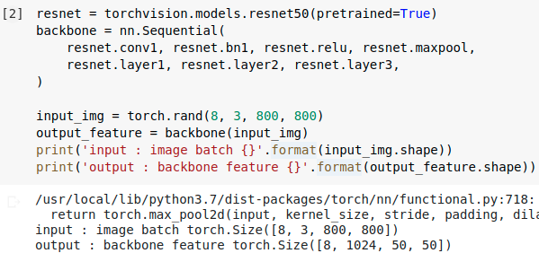
모델 상세 - backbone
backbone 구성
본 예시 : resnet
layer1, layer2, layer3 : residual block
layer4 도 있는데 사용하지 않음
print(resnet, backbone) 하면 layer 구성 확인 가능
input
image mini-batch
torch tensor 형태
shape : (batch size, 3, H, W)
output
feature map
H,W 가 16분의 1배 (800 → 50)

Slide 37
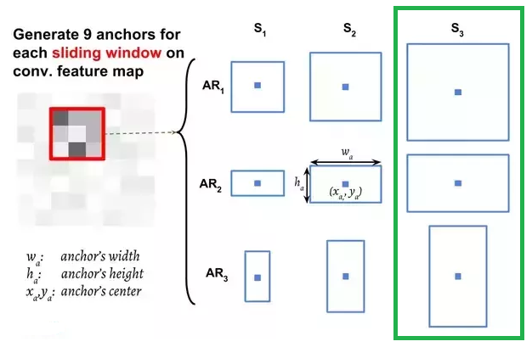
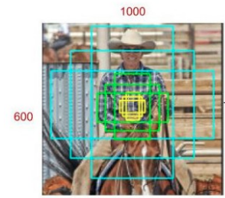
모델 상세 - anchor generator
학습 파라미터 : 존재하지 않음
역할
각 위치에 존재할 수 있는 box 를 미리 정의
rpn 은 이 anchor 를 조정하는 값을 output 으로 생성
[anchor 예시]
size 3 종류
ratio 3 종류
https://towardsdatascience.com/faster-r-cnn-for-object-detection-a-technical-summary-474c5b857b46
https://github.com/chullhwan-song/Reading-Paper/issues/184

Slide 38
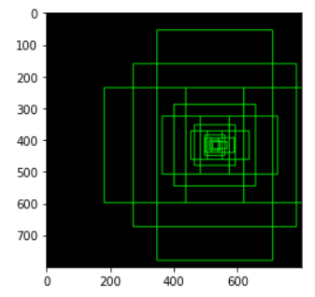
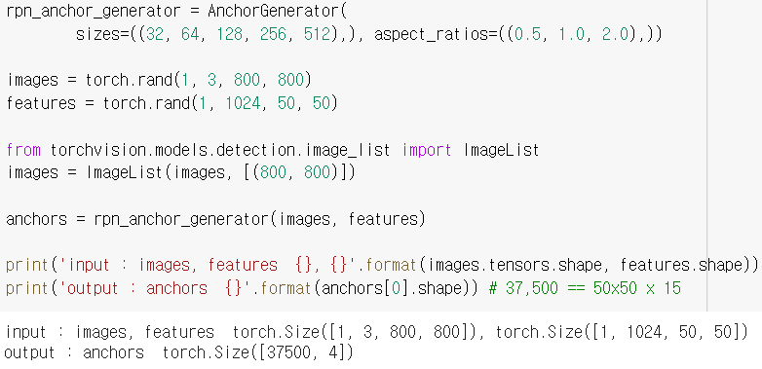
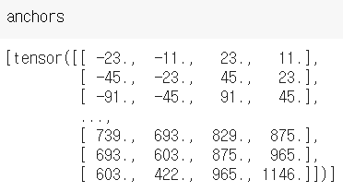
모델 상세 (anchor generator)
파라미터 : anchor size 와 aspect ratio → 예제: 15개의 anchor box
입력
feature : 예제 50x50
입력 이미지 : 예제 800x800
출력
anchor box : 개수=feature size * anchor 개수
anchor box의 값들은 입력이미지 사이즈에 맞춰서 생성

Slide 39
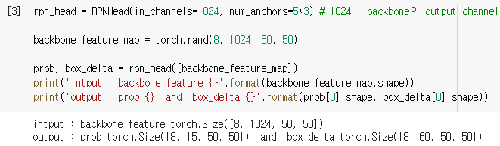
모델 상세 - RPN Head
역할
backbone 의 feature map 에서 객체의 후보 위치를 propose
binary classification : object or not
input : backbone 의 feature map
output
confidence : feature map 각 자리에 object 가 있을 확률 (15 : 각 자리의 anchor 개수)
box offset (delta) : 사전에 정의한 anchor 를 조정 (60 = 15 x 4 이고, 4 : 박스 좌표 조정값)

Slide 40
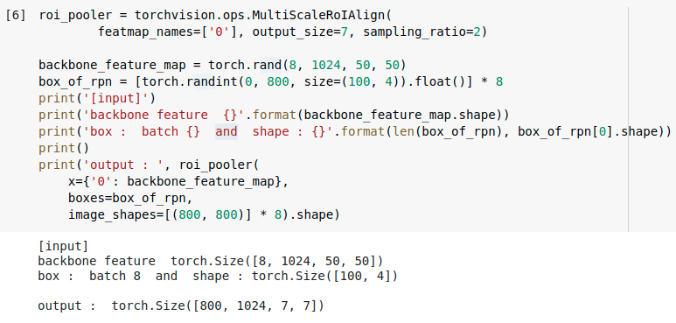
모델 상세 - RoI pooler
역할
feature map 에서 box 에 해당하는 부분을 가져오는 역할
일반적으로 가져온 feature map은, box 크기와 상관없이 같은 사이즈로 고정
input
backbone 의 feature map
가져올 box 좌표들
100 개 예시
이미지 사이즈
output
가져온 feature map들 → object 후보들

Slide 41
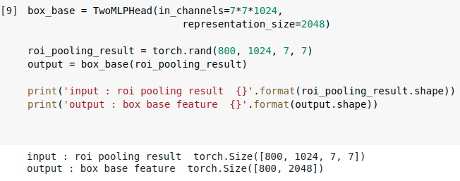
모델 상세 - box base
역할
가져온 RoI feature map 을 box로 만들기 직전의 feature map으로.
input : RoI feature map
예시의 800 = batch 8 * box개수 100개 → 후보 box 개수
output : 박스좌표&confidence 로 만들기 직전의 feature map

Slide 42
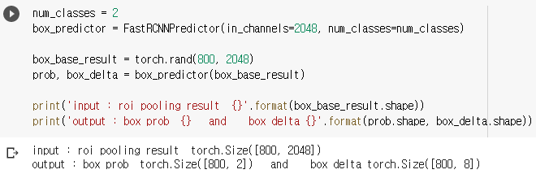
모델 상세 - fast rcnn predictor
역할 : 최종 box offset (delta) 와 class confidence 를 예측
input : 후보 box 들
output
후보 box 들에 대한 class confidence
박스 offset

Slide 43
코드 - Optimizer 선언

Slide 44
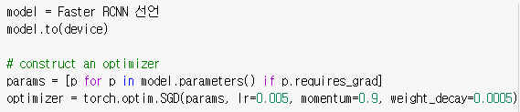
Optimizer
optimizer 종류와 하이퍼파라미터 결정 (https://pytorch.org/docs/stable/optim.html)
Optimizer
종류 : SGD 나 Adam 이 흔하게 사용됨
하이퍼파라미터
다른 논문을 참고하여 따르면 학습 잘 되는 편
최고 성능을 위해서는 문제 by 문제로 튜닝을 해줘야 함

Slide 45
코드 - 학습 및 평가 코드

Slide 46
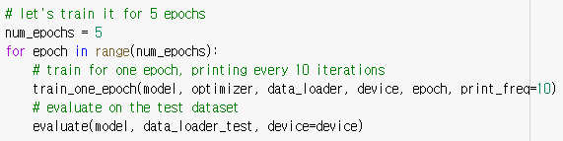
전체 학습 계획

Slide 47
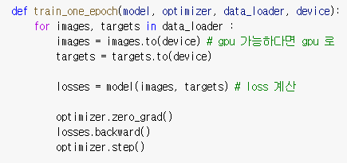
train 1 epoch - pseudo-code

Slide 48
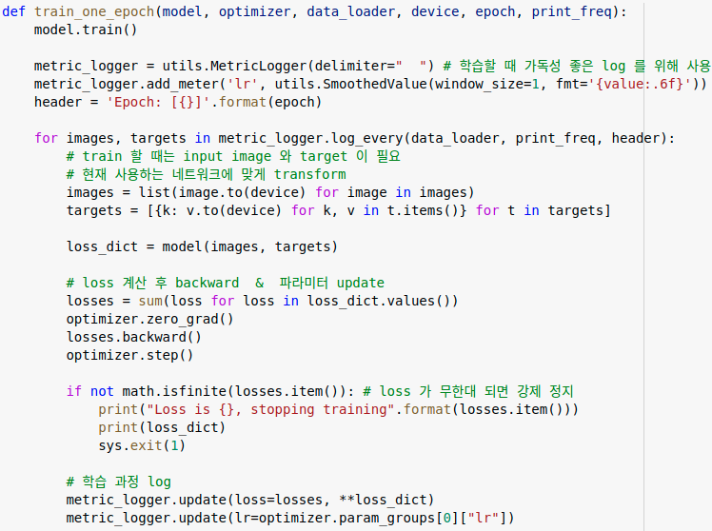
train 1 epoch 실제 구현

Slide 49
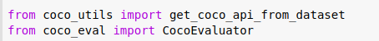
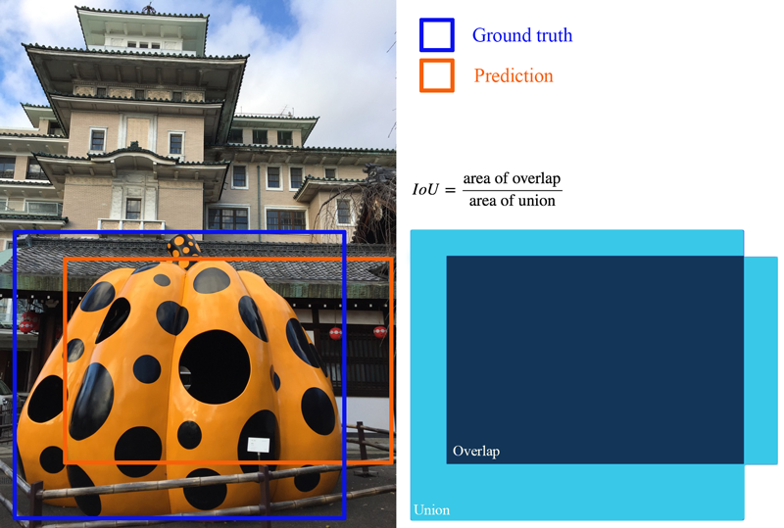
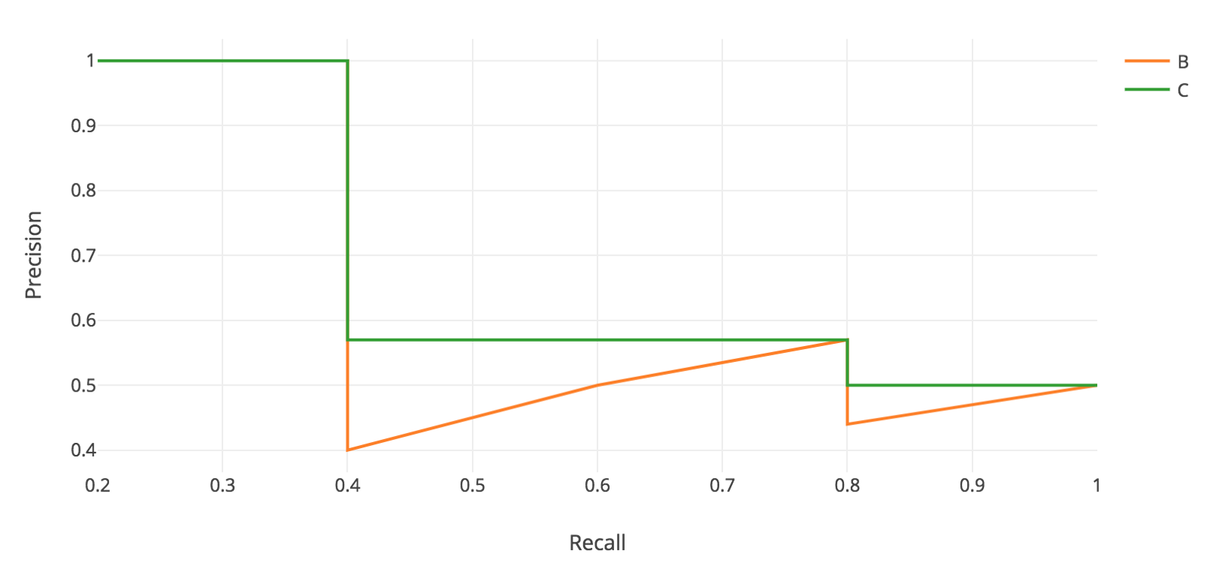
evaluation
일반적으로 coco api or voc api 를 가져다가 변형해서 사용
디텍션 평가 기준
box 의 정확도 (IoU) 를 계산하여 average precision 으로 평가
IoU : 정답 box와 prediction box 의 겹치는 정도를 계산 (0~1)
https://seongkyun.github.io/study/2019/01/15/map/
Notes:
본 실습에서는 이론 강의 중에 AP 계산을 배웠다는 것을 전제했음.

Slide 50
코드 전체 구조

Slide 51
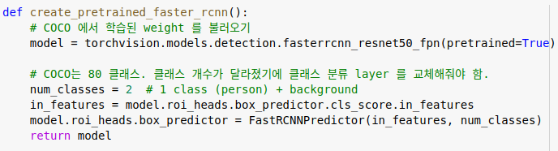
학습된 weight를 torchvision 에서 불러오기

Slide 52
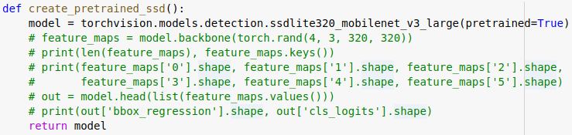
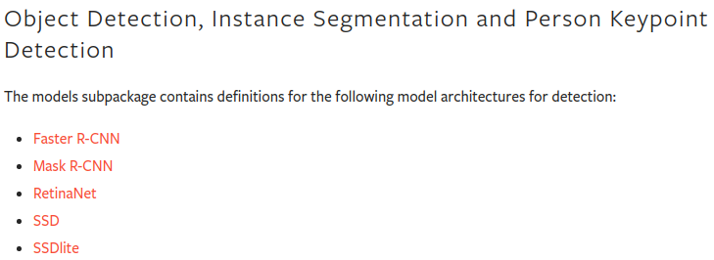
Faster R-CNN 외, 다른 프레임워크 불러와서 사용하기
https://pytorch.org/vision/stable/models.html#object-detection-instance-segmentation-and-person-keypoint-detection

Slide 53
실습
두 경우 성능 비교
model = create_faster_rcnn()
model = create_pretrained_faster_rcnn()
학습 완료 후, 예시 이미지에서 시각화

